Slide 1
Implementazione di un programma di antimicrobial stewardship (ASP)
Modello di slide: supplemento al manuale per l'implementazione dei programmi di stewardship antimicrobica (ASP) negli ospedali svizzeri
(prima edizione, 2024).
Notes:
Testo

Slide 2
Editore: Consorzio del progetto StAR-3
Impressum:
Comitato direttivo StAR-3:
Swissnoso: PD Dr.ssa L. Senn, presidente del comitato direttivo, e Prof. Dr.ssa S. Tschudin-Sutter
Swiss Society for Infectious Diseases (SSI): Prof. Dr. S. Kuster e Prof. Dr.ssa L. Elzi
Società Svizzera di Igiene Ospedaliera (SSIO): Prof. Dr. W. Zingg e Dr.ssa C. Pluess-Suard
Swiss Society for Microbiology (SSM): Prof. Dr. A. Egli e Dr.ssa Linda Müller, PhD, FAMH
Associazione svizzera dei farmacisti dell'amministrazione e degli ospedali (GSASA): Dr.ssa V. Jordan e Dr.ssa D. Halbeisen
ANRESIS: Prof. Dr. A. Kronenberg e Dr.ssa C. Pluess-Suard
FMH: Dr C. Quinto e Dr Philippe Eggimann
Pediatric Infectious Disease Group of Switzerland (PIGS), partner associato: PD Dr.ssa Julia Bielicki
Gruppo del progetto StAR-3: Dr. Philip Jent, Dr. Marcus Eder, Vinciane Vouets
Contatto:
Segreteria generale di Swissnoso, Sulgeneckstrasse 35, 3007 Berna
contact@swissnoso.ch

Slide 3
Come potete utilizzare questa presentazione nel vostro ospedale?
Obiettivo e gruppi target
L'obiettivo della presentazione è ottenere il consenso della direzione dell'ospedale per l'implementazione di antimicrobial stewardship (ASP). E rivolta ai membri della direzione dell'ospedale (CEO, CMO, ecc.) e altri comitati pertinenti e ai responsabili del dipartimento di qualità delle cure.
Raccomandazioni per il responsabile di ASP
Adattate la parte generale della presentazione alle vostra gestione dell’ospedale.
Aggiungete delle slide sulla situazione locale, compresa un'analisi dell'uso di antibiotici, nonché una strategia per affrontare i problemi e una stima delle risorse necessarie per attuare la strategia.
Per la prima attività ASP, utilizzare la guida pratica "Avviare un ASP da zero" (supplemento al manuale).

Slide 4
Implementazione di un programma di antimicrobial stewardship (ASP)
Nome [oratore]
Luogo e data
Notes:
Testo

Slide 5
Implementazione di un programma di antimicrobial stewardship (ASP)
Contenuto
1. Resistenza agli antibiotici nel mondo
2. Resistenza agli antibiotici: rischi per i pazienti e gli ospedali
3. La situazione in Svizzera
4. Implementazione di un ASP: sfide locali, strategia e requisiti di risorse
Abbreviazioni utilizzate
ASP: programma di stewardship antimicrobica
AMR: resistenza antimicrobica

Slide 6
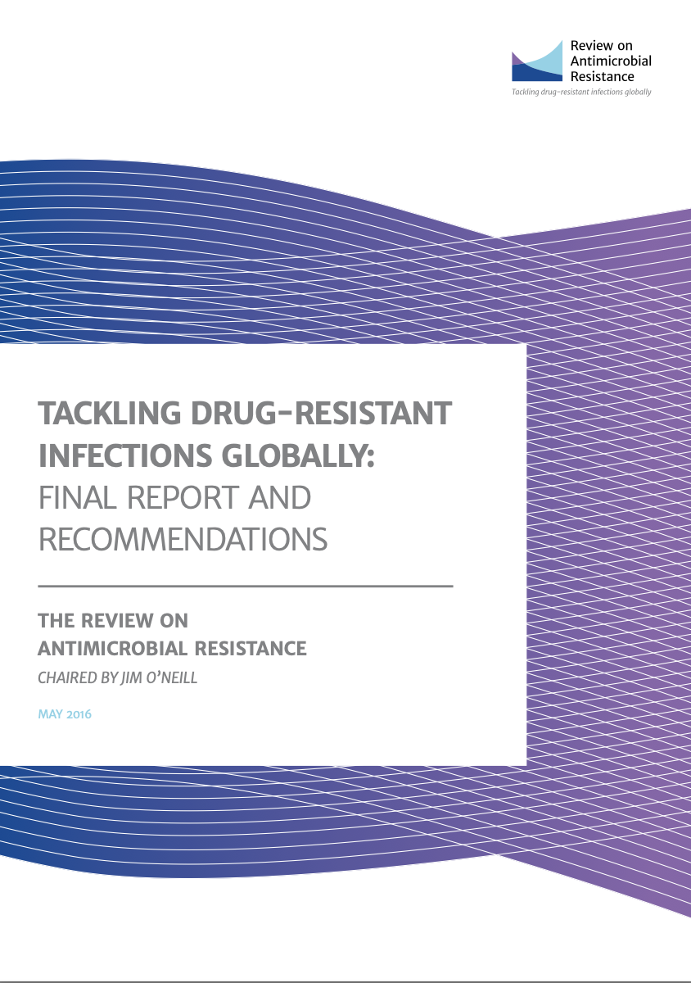
Resistenza agli antibiotici nel mondo
La resistenza agli antibiotici è in aumento in tutto il mondo
100.000 miliardi di dollari di perdita
di produttività entro il 2050
10 milioni di morti all'anno
Rapporto O'Neill, Regno Unito 2016
Notes:
https://amr-review.org/sites/default/files/160518_Final%20paper_with%20cover.pdf

Slide 7
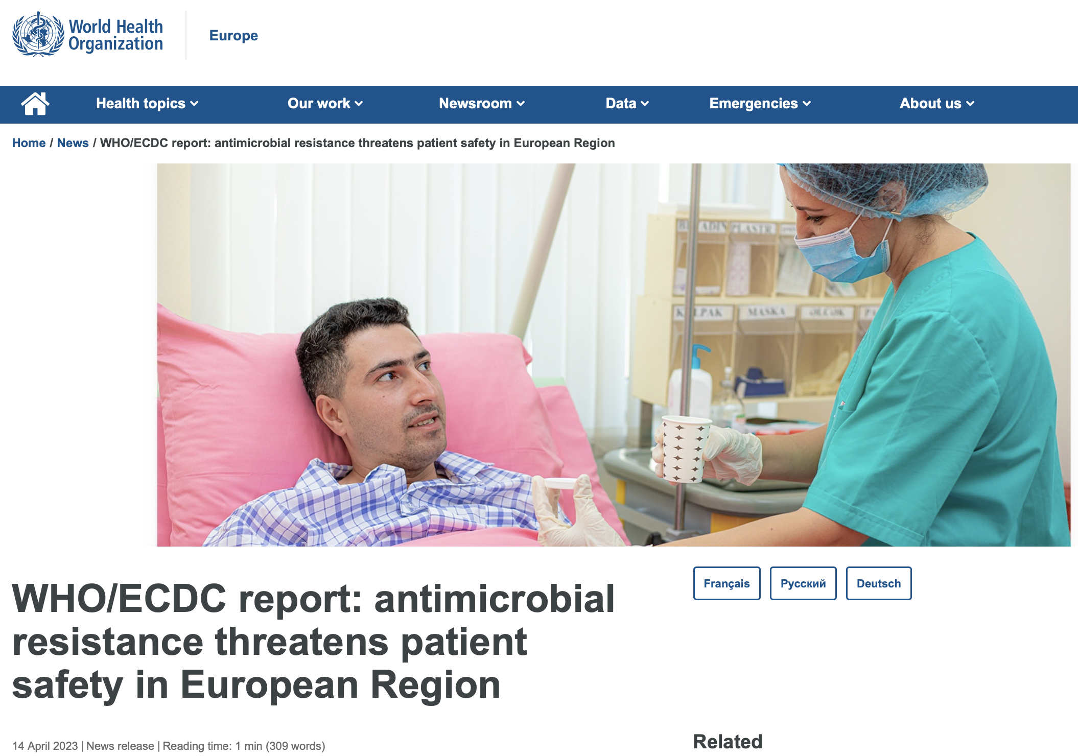
Resistenza agli antibiotici nel mondo
Notes:
Rapporto OMS/ECDC (14 aprile 2023): La resistenza antimicrobica minaccia la sicurezza dei pazienti in Europa

Slide 8

Resistenza agli antibiotici: rischi per i pazienti e per il sistema sanitario
Caso 1 Batteriemia di batteri multiresistenti (BMR)
Donna attiva di 70 anni. Operazione all'anca in Italia 1 mese fa
Invio in ospedale da parte del medico di famiglia per sospetta polmonite
Pronto soccorso: paziente ipossico e ipoteso. Iniziato ossigeno e meropenem
Diagnosi: embolia polmonare maggiore. Anticoagulato e trasferito in terapia intensiva
Giorno 5: episodi di febbre (nonostante l'uso continuo di meropenem)
Giorno 7: Klebsiella nelle emocolture, ceppo produttore di carbapenemasi (resistente al meropenem)
Implementazione delle misure PCI
Uso prolungato di vari antibiotici, complicato tra l'altro da insufficienza renale
La situazione sta lentamente migliorando

Slide 9
Resistenza agli antibiotici: rischi per i pazienti e per il sistema sanitario
Caso 2 Infezione da Clostridioides difficile associata ad antibiotici
Uomo attivo di 65 anni. Ricoverato nell'ospedale locale per un "intervento alla prostata".
Il trattamento con ciprofloxacina è iniziato
Il giorno 2 è comparsa una nuova ematuria. Catetere transuretrale inserito
Giorno 5: il paziente sviluppa una grave diarrea acquosa.
Il campione di feci prelevato il giorno 7 conferma l'infezione da C. difficile
Revisione l'elenco dei farmaci: Ciprofloxacina ritirata per mancanza di indicazioni
Il paziente è debole e necessita di una flebo. Il giorno 10, trauma cranico a seguito di una caduta
Giorno 15 miglioramento clinico e trasferimento programmato al reparto di riabilitazione
Trasferimento ritardato a causa di domande sul rischio di trasmissione di C. difficile

Slide 10
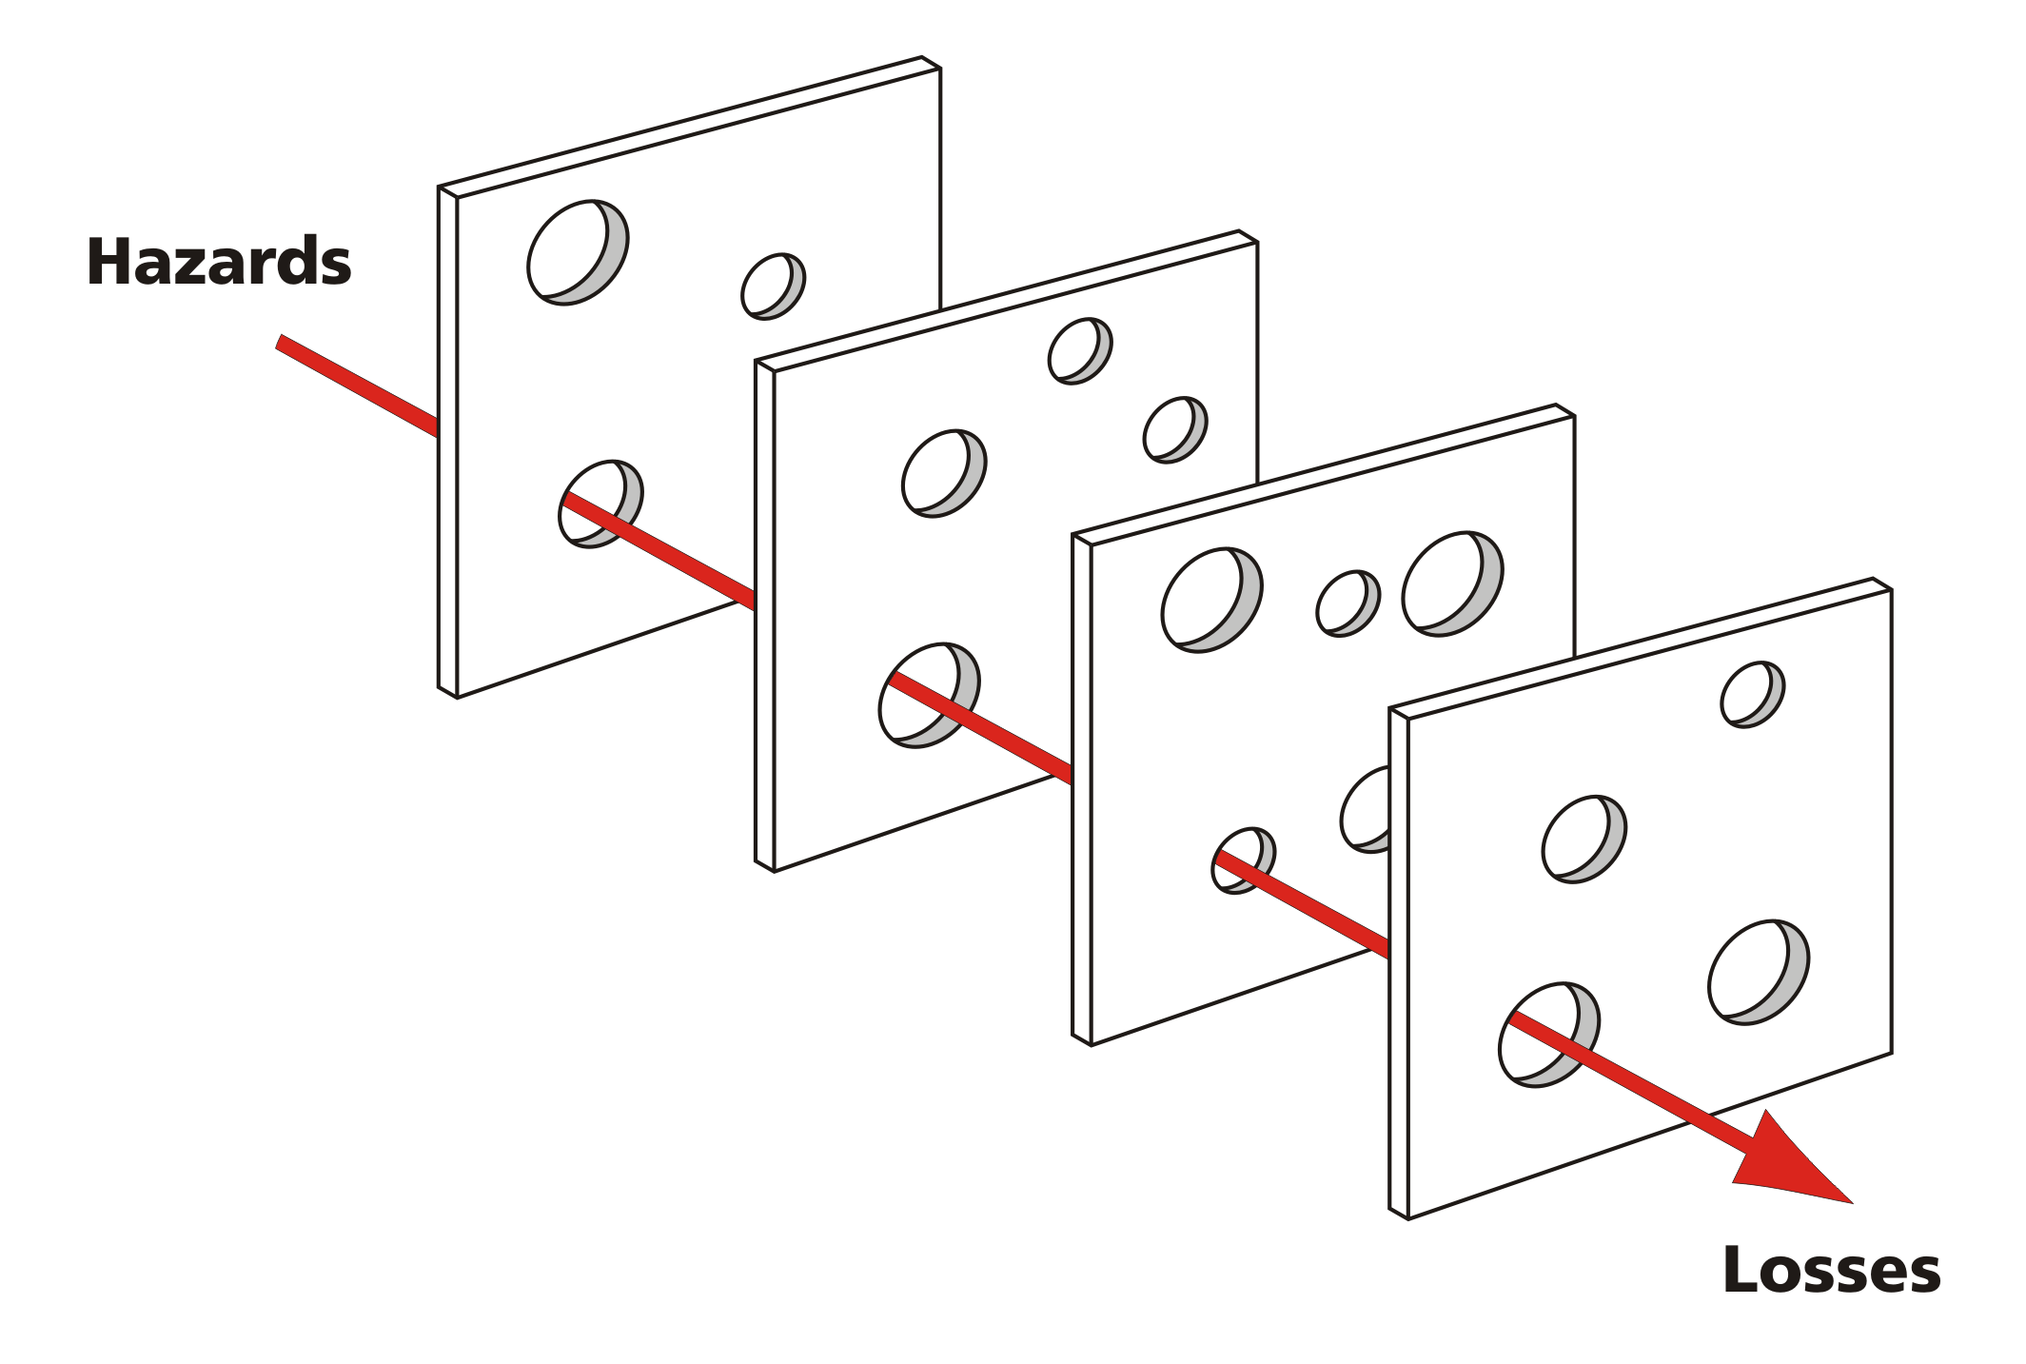
I rischi: le omissioni possono portare a complicazioni
Caso 1 Batteriemia BMR
Caso 2 Infezione da C. difficile
Rischio di BMR non rilevato
(recente ricovero all'estero ;
nessuno screening al momento
del ricovero)
Indicazione non chiara per
antibiotico ad ampio spettro
Nessun controllo degli antibiotici
al 3° giorno o durante le visite
nel unità di terapia intensiva
Indicazione non chiara per l'antibiotico (probabilmente a causa di una profilassi chirurgica ‘prolungata’)
  Nessuna verifica
  dei antibiotici
  il giorno 3 o dopo
Diagnosi ritardata
di C.difficile
(rischio aggiuntivo)
Notes:
Modello di formaggio svizzero: https://inquest.net/blog/defense-in-depth-detonation-technologies/

Slide 11

Resistenza agli antibiotici: rischi per i pazienti e per il sistema sanitario
Rischi per il paziente
Rischio di infezione incontrollata con conseguenze potenzialmente letali
Uso di antibiotici meno efficaci e più tossici
La diffusione di batteri resistenti e il rischio di epidemie nosocomiali
Un paziente ospedaliero su cinque
soffre di reazioni avverse
antibiotici
Tamma et al, JAMA 2017
Notes:
Tamma et al. Associazione di eventi avversi con l'uso di antibiotici in pazienti ospedalizzati. JAMA , settembre 2017 https://jamanetwork.com/journals/jamainternalmedicine/fullarticle/2630756

Slide 12
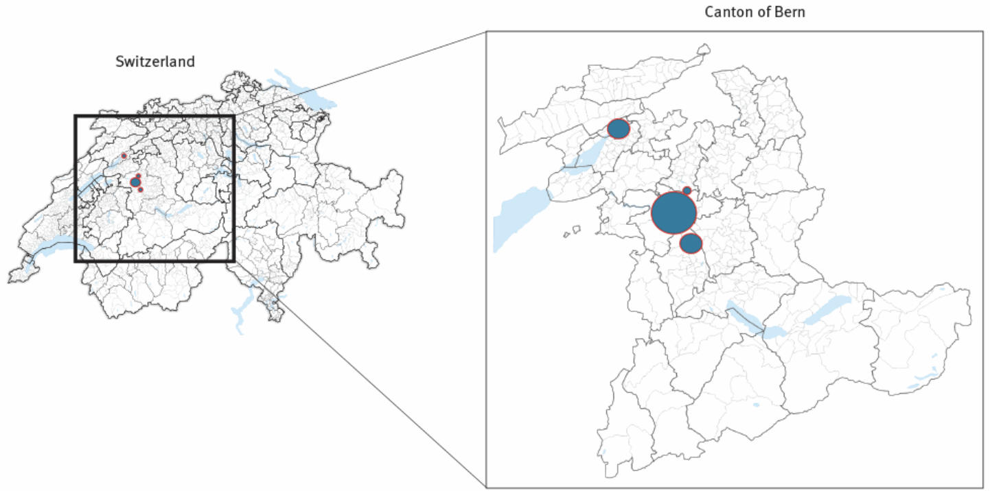
Resistenza agli antibiotici: rischi per i pazienti e per il sistema sanitario
Rischi per l'ospedale
Lunghi soggiorni in ospedale
Rischio di epidemie nosocomiali
Aumento del carico di lavoro del personale
Aumento dei costi
Danno di reputazione
Focolaio di batteri resistenti alla vancomicina
Enterococcus faecium clone ST796:
89 pazienti colpiti in
quattro ospedali svizzeri 2017-18
Notes:
Wassilev et al. Focolaio di Enterococcus faecium clone ST796 resistente alla vancomicina con 89 pazienti in quattro ospedali svizzeri nel 2017-18. EuroSurveillance, 2018 https://pubmed.ncbi.nlm.nih.gov/30043725/

Slide 13
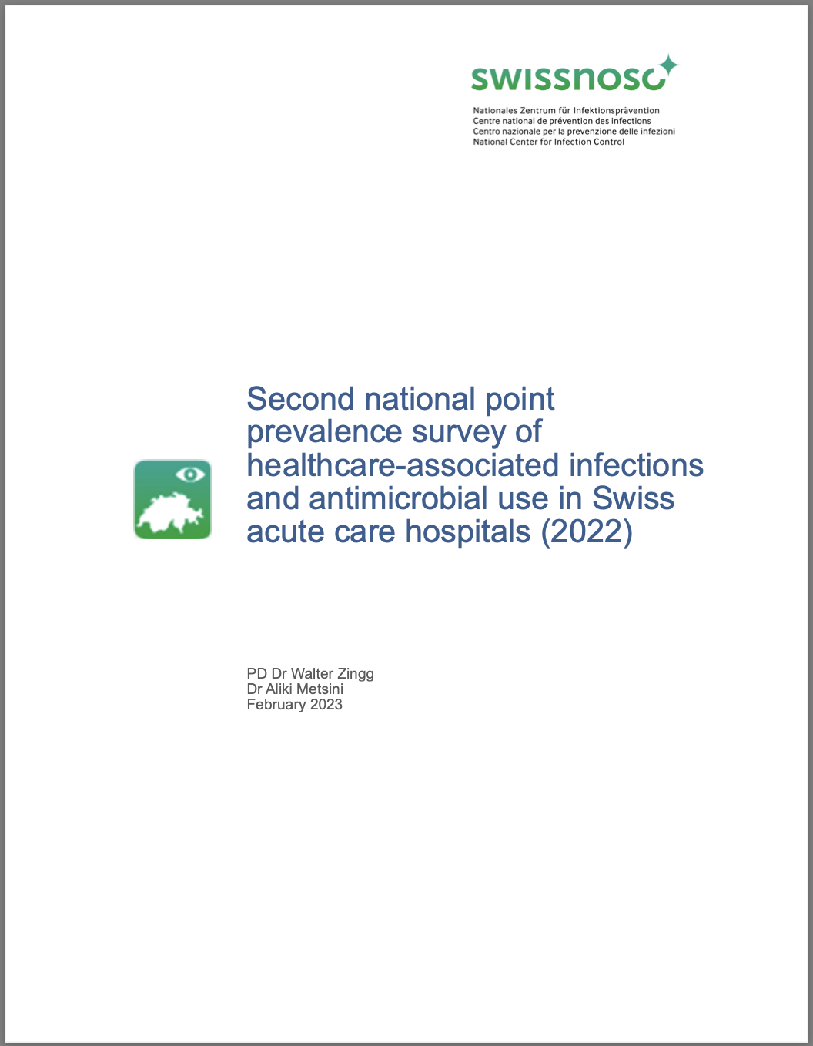
Situazione in Svizzera
Prescrizioni di antibiotici in Svizzera
Un terzo (34%) dei pazienti
riceve antibiotici
Indagine di prevalenza nazionale su 13.916 pazienti ricoverati in 108 ospedali.
CH-PPS, 2022
Notes:
Swissnoso, CH-PPS 2022. https://www.swissnoso.ch/fileadmin/swissnoso/Dokumente/5_Forschung_und_Entwicklung/2_Punktpraevalenzstudie/230208_ch_pps_2022_national_report_FINAL.pdf

Slide 14
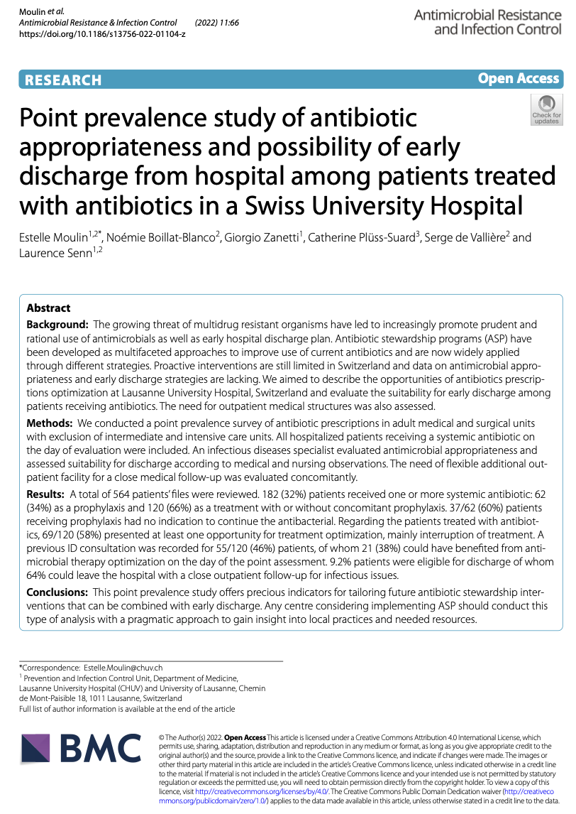
Situazione in Svizzera
Appropriatezza delle prescrizioni: studio condotto in un grande ospedale svizzero
Profilassi antibiotica: 37/62 (60%) pazienti non avevano indicazioni per continuare il trattamento antibiotico.
Trattamento antibiotico: possibilità di ottimizzare il trattamento,
principalmente interrompendolo,
in 69/120 (58%).
Moulin et al, 2022
Implementazione dell'ASP negli ospedali svizzeri
Notes:
Moulin et al. Studio di prevalenza puntuale sull'appropriatezza degli antibiotici e sulla possibilità di dimissioni ospedaliere anticipate in pazienti trattati con antibiotici in un ospedale universitario svizzero. Antimicrob Resist Infect Control, 2022 https://pubmed.ncbi.nlm.nih.gov/35526066/

Slide 15
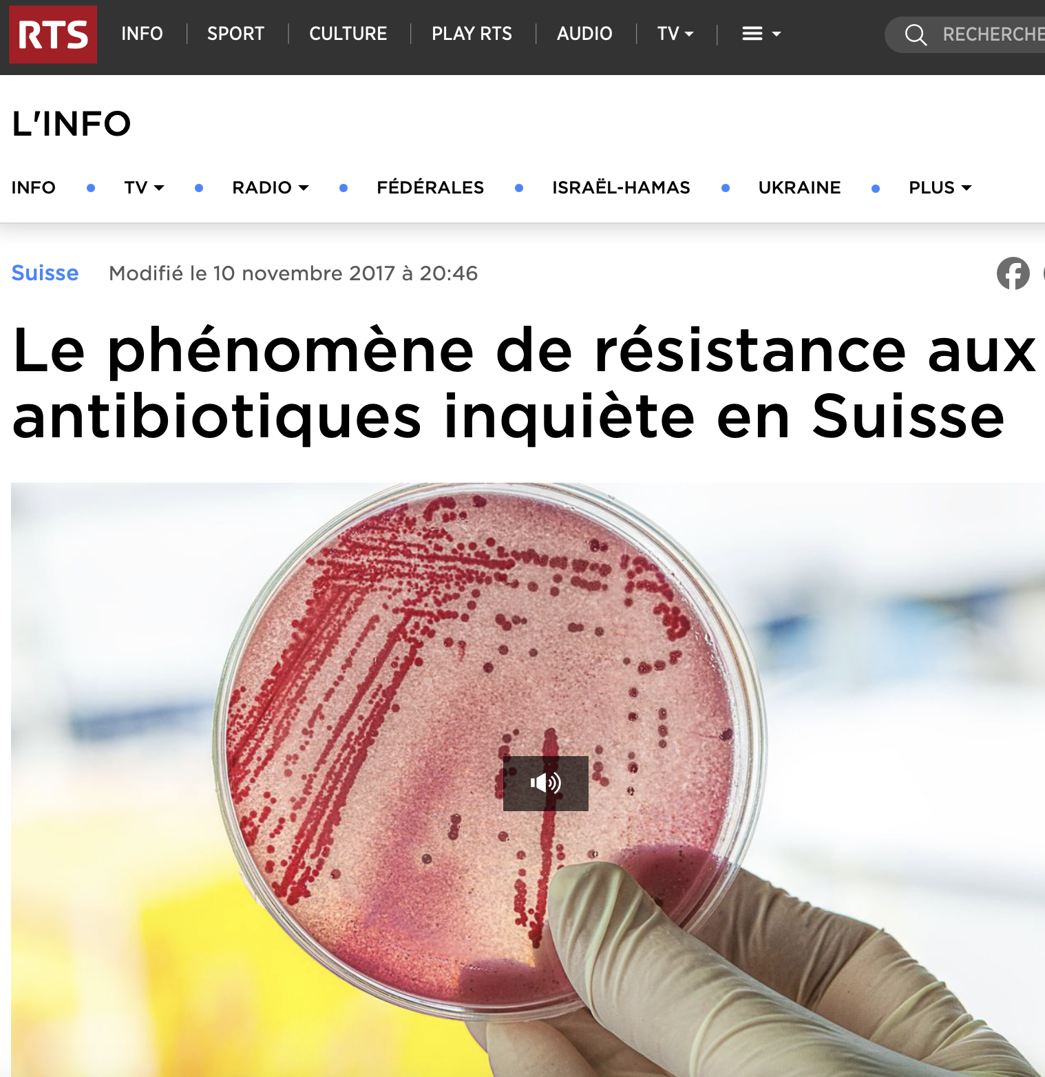
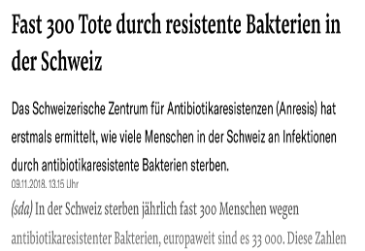
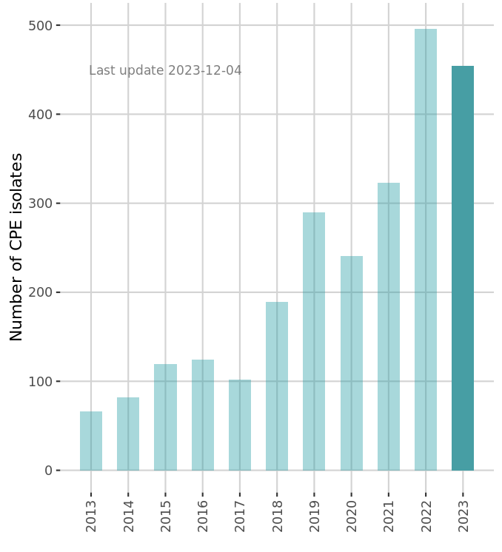
Situazione in Svizzera
L'AMR, un tema di attualità
L'OCSE stima che ogni anno 300 persone muoiano a causa della resistenza antimicrobica,
tendenza in aumento
Dal 2010, il numero di anni di vita in buona salute persi a causa della resistenza antimicrobica è in aumento.
Aumento dei batteri resistenti agli antibiotici ad ampio spettro
Enterobacteriaceae produttrici di carbapenemasi (CPE),
Centro svizzero per il controllo della resistenza agli antibiotici 2022. /www.anresis.ch/ [consultato il 9 gennaio 2024].
Notes:
NZZ. Quasi 300 morti a causa di batteri resistenti in Svizzera Nov 2018. https://www.nzz.ch/panorama/fast-300-tote-durch-resistente-bakterien-in-der-schweiz-ld.1435245
Previsioni dell'OCSE per la Svizzera :
provocare l'AMR
> 420 morti all'anno entro il 2030
> 400 milioni di franchi all'anno di costi per l'economia
https://www.oecd.org/switzerland/One-Health-Framework-to-Fight-AMR-in-CHE.pdf
Gasser et al. Decessi attribuibili e anni di vita corretti per la disabilità dovuti a infezioni da batteri resistenti agli antibiotici in Svizzera. Lancet Infect Dis, 2019 https://pubmed.ncbi.nlm.nih.gov/30449661/
Enterobacteriaceae produttrici di carbapenemasi (CPE), Centro svizzero per la resistenza agli antibiotici, 2022. www.anresis.ch/ [consultato il 9 gennaio 2024].

Slide 16
Situazione in Svizzera
Strategia nazionale StAR e programmi di antimicrobial stewardship (ASP)
Misure nazionali per la lotta alla resistenza agli antibiotici e sinergie con i requisiti per la lotta alle infezioni nosocomiali
2024 -
Manuale per l'implementazione dell'ASP negli ospedali svizzeri
2021 Requisiti minimi contro le infezioni nosocomiali (ICA)
2016 Avvio della Strategia contro le resistenze agli antibiotici nell’essere umano (StAR)
Notes:
Piattaforma del governo federale sulla resistenza agli antibiotici. StAR - Strategia contro la resistenza agli antibiotici. https://www.star.admin.ch/star/en/home.html
Swissnoso Requisiti strutturali minimi per la prevenzione e il controllo delle infezioni nosocomiali (HAI) negli ospedali svizzeri per acuti v3, 2021
Swissnoso StAR-3: implementazione della gestione antimicrobica negli ospedali svizzeri. https://www.swissnoso.ch/forschung-entwicklung/umsetzung-star/star-3-antimicrobial-stewardship-programs-for-swiss-hospitals

Slide 17
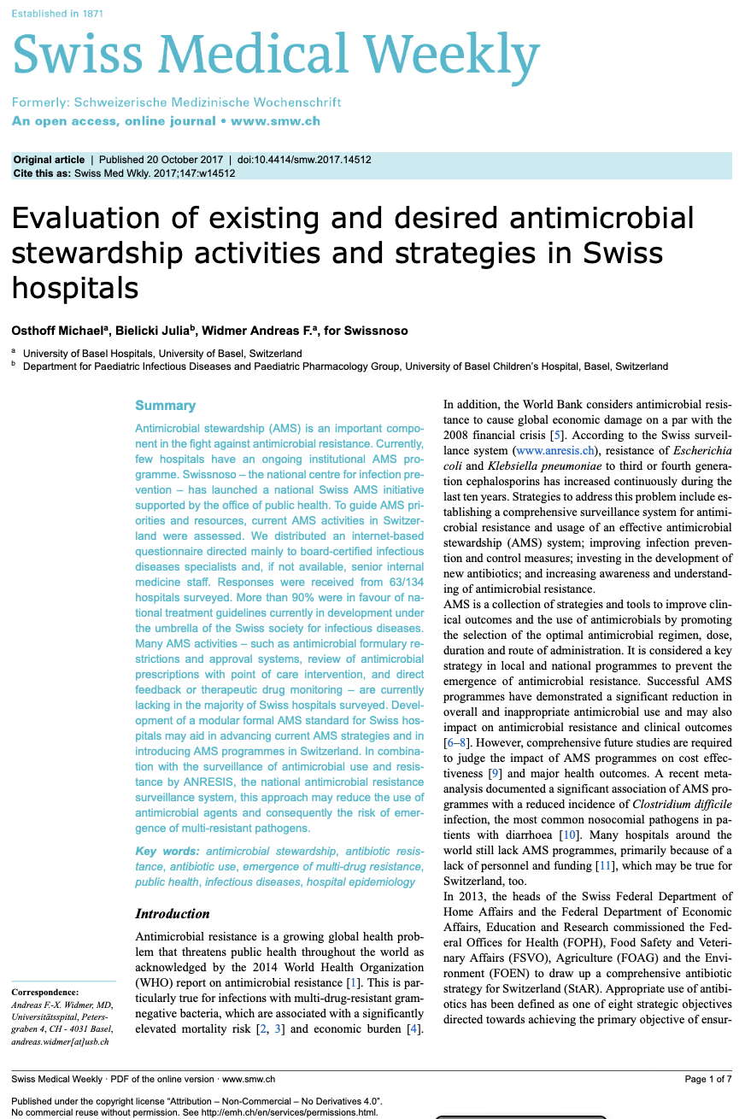
Situazione in Svizzera
Antimicrobial stewardship : l'implementazione lascia molto a desiderare...
Indagine sui programmi di antimicrobial stewardship negli ospedali svizzeri nel 2017
Solo 62 ospedali su 134 hanno avviato attività di ASP
[Osthoff et al, 2017]
Notes:
Osthoff et al. Valutazione delle attività e delle strategie di stewardship antimicrobica esistenti e desiderate negli ospedali svizzeri. Gazzetta medica svizzera, 2017 https://smw.ch/index.php/smw/article/view/2381

Slide 18
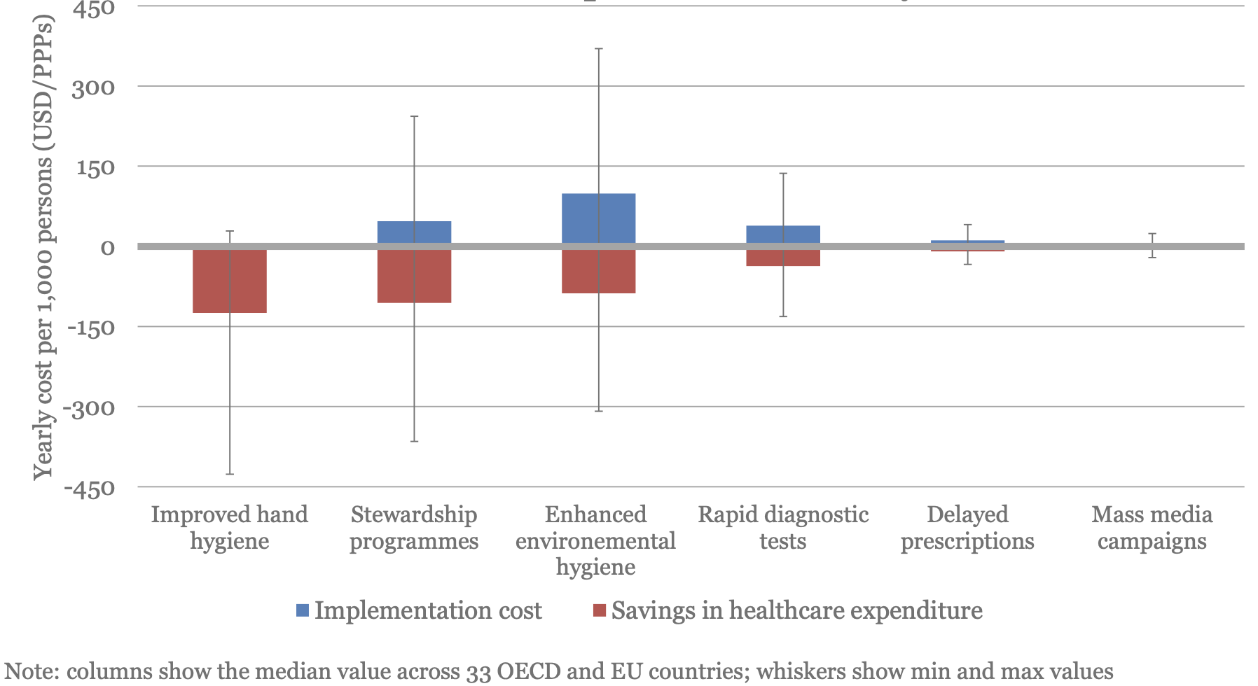
Situazione in Svizzera
... nonostante la comprovata redditività
Piccolo investimento, grande ritorno
grazie alla riduzione dei costi ospedalieri annuali dovuti all'AMR
Cassini e altri, 2021
Notes:
https://www.swissnoso.ch/fileadmin/swissnoso/Dokumente/10_Verschiedenes/upload_Symposium_27.8.21_Burden_of_HAIS___AMR_Cassini.pdf
Cassini et al, 2021; Per gentile concessione di Michele Cecchini, OCSE (Michele.CECCHINI@oecd.org).

Slide 19
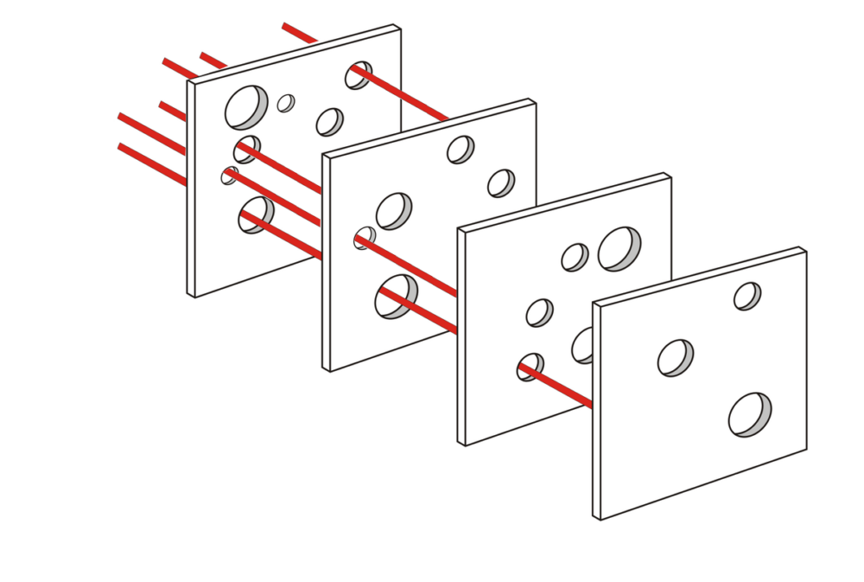
Riduzione del danno: come un ASP sta migliorando la qualità delle cure
Elementi chiave di un ASP
Un team ASP incaricato dalla direzione dell'ospedale
Audit delle pratiche di prescrizione
(uso di antibiotici ad ampio spettro) in vari reparti
Monitoraggio della resistenza antimicrobica,
e dell'incidenza di C. difficile
Raccomandazioni per la terapia antimicrobica
Formazione e addestramento continui per medici, farmacisti e personale infermieristico
Monitoraggio del consumo di antibiotici
Strumenti di supporto decisionale computerizzati per le prescrizioni, come ad esempio avvisi per la rivalutazione o l'interruzione delle stesse
Notes:
https://inquest.net/blog/defense-in-depth-detonation-technologies/

Slide 20
Problemi locali legati all'uso di antimicrobici?
[INDICARE IL PROBLEMA PRINCIPALE].
[Per esempio, specificare la natura, la portata, le cause e le conseguenze specifiche].
Notes:
https://www.swissnoso.ch/forschung-entwicklung/umsetzung-star/umsetzung-der-nationalen-strategie-gegen-antibiotikaresistenzen-star

Slide 21
Implementazione di un ASP locale
Schema di progetto per la prima attività ASP (bozza)
Attività 1: ...
Attività 2: ...
Attività 3: ...
Notes:
https://www.swissnoso.ch/forschung-entwicklung/umsetzung-star/umsetzung-der-nationalen-strategie-gegen-antibiotikaresistenzen-star

Slide 22

Implementazione di un ASP locale
Come funziona il processo :
Manuale:
Guida di base per
all'implementazione di un ASP
Progettazione di un'attività iniziale di antimicrobial stewardship (attività ASP)
Ottenere l'autorizzazione formale della direzione dell'ospedale
Formare un team ASP
Pianificare la prima attività ASP
Implementare la prima attività ASP
Valutare l'attività e determinarne la continuazione.
Implementazione dell'ASP negli ospedali svizzeri
Notes:
https://www.swissnoso.ch/forschung-entwicklung/umsetzung-star/umsetzung-der-nationalen-strategie-gegen-antibiotikaresistenzen-star

Slide 23
Implementazione di un ASP locale
Manuale:
Guida di base per
all'implementazione di un ASP
Il manuale consente all'ospedale di
ridurre lo sforzo, il tempo e il denaro necessari per implementare un ASP
avviare un'ASP da zero o sviluppare un programma a partire da attività esistenti
Notes:
https://www.swissnoso.ch/forschung-entwicklung/umsetzung-star/umsetzung-der-nationalen-strategie-gegen-antibiotikaresistenzen-star

Slide 24

Implementazione di un ASP locale
Cosa serve?
Nominare un team ASP multidisciplinare con un capogruppo
Iniziare con 100 ore di personale
Prepararsi a un processo di 6-12 mesi
Utilizzo del manuale
Implementazione dell'ASP negli ospedali svizzeri
Notes:
https://www.swissnoso.ch/forschung-entwicklung/umsetzung-star/umsetzung-der-nationalen-strategie-gegen-antibiotikaresistenzen-star

Slide 25
Gli investimenti di ASP locale danno i loro frutti
Rendimento finanziario
Piccolo investimento
Riduzione dei costi ospedalieri annuali grazie all'AMR
Cassini e altri, 2021
Notes:
https://www.swissnoso.ch/fileadmin/swissnoso/Dokumente/10_Verschiedenes/upload_Symposium_27.8.21_Burden_of_HAIS___AMR_Cassini.pdf
Cassini et al, 2021; per gentile concessione di Michele Cecchini, OECD (Michele.CECCHINI@oecd.org).

Slide 26
Discussione e decisioni
Domande
Siete d'accordo nel sostenere l'implementazione di un ASP locale?
Quante risorse possono essere allocate?

Slide 27
Riferimenti e link
O’Neill report, UK 2016 https://amr-review.org/sites/default/files/160518_Final%20paper_with%20cover.pdf
WHO report: WHO/ECDC report: antimicrobial resistance threatens patient safety in European Region. 14 April 2023 https://www.who.int/europe/news/item/14-04-2023-who-ecdc-report--antimicrobial-resistance-threatens-patient-safety-in-european-region
Swiss cheese model: https://inquest.net/blog/defense-in-depth-detonation-technologies/
Tamma et al. Association of Adverse Events With Antibiotic Use in Hospitalized Patients. JAMA, Sept 2017 https://jamanetwork.com/journals/jamainternalmedicine/fullarticle/2630756
Wassilev et al. Outbreak of vancomycin-resistant Enterococcus faecium clone ST796, involving 89 patients in four Swiss Hospitals 2017-18. EuroSurveillance, July 201 https://pubmed.ncbi.nlm.nih.gov/30043725/
Swissnoso, CH-PPS 2022 https://www.swissnoso.ch/fileadmin/swissnoso/Dokumente/5_Forschung_und_Entwicklung/2_Punktpraevalenzstudie/230208_ch_pps_2022_national_report_FINAL.pdf
Moulin et al. Point prevalence study of antibiotic appropriateness and possibility of early discharge from hospital among patients treated with antibiotics in a Swiss University Hospital. Antimicrob Resist Infect Control, May 2022 https://pubmed.ncbi.nlm.nih.gov/35526066/
NZZ. Fast 300 Tote durch resistente Bakterien in der Schweiz, Nov 2018 https://www.nzz.ch/panorama/fast-300-tote-durch-resistente-bakterien-in-der-schweiz-ld.1435245
OECD predictions on AMR in Switzerland. https://www.oecd.org/switzerland/One-Health-Framework-to-Fight-AMR-in-CHE.pdf
Gasser et al. Attributable deaths and disability-adjusted life-years caused by infections with antibiotic-resistant bacteria in Switzerland. Lancet Infect Dis, 2019 https://pubmed.ncbi.nlm.nih.gov/30449661/
Carbapenemase-producing Enterobacteriales (CPE), The Swiss Centre for Antibiotic Resistance, 2022. /www.anresis.ch/ [accessed 9 Jan 2024].
Federal Government's platform on the topic of antibiotic resistance. StAR – Strategy on Antibiotic Resistance. https://www.star.admin.ch/star/en/home.html
Swissnoso Die strukturellen Mindestanforderungen für die Prävention und Bekämpfung von healthcare-assoziierten Infektionen (HAI) in Schweizer Akutspitälern v3, 2021
Swissnoso StAR-3: Implementing Antimicrobial Stewardship in Swiss Hospitals. https://www.swissnoso.ch/forschung-entwicklung/umsetzung-star/star-3-antimicrobial-stewardship-programs-for-swiss-hospitals
Osthoff et al. Evaluation of existing and desired antimicrobial stewardship activities and strategies in Swiss hospitals. Swiss Med Weekly, 2017 https://smw.ch/index.php/smw/article/view/2381
Cassini, 2021 (Courtesy of Michele Cecchini, OECD Michele.CECCHINI@oecd.org) https://www.swissnoso.ch/fileadmin/swissnoso/Dokumente/10_Verschiedenes/upload_Symposium_27.8.21_Burden_of_HAIS___AMR_Cassini.pdf

